Slide 1
4. HOMÉOSTASIE, SYSTÈME NERVEUX AUTONOME ET SYSTÈME ENDOCRINIEN
4.1 Définir et identifier les principales caractéristiques de l’homéostasie (pp. 10-14 [9-12])*
4.2 Décrire le système nerveux autonome, et comparer ses divisions sympathique et parasympathique
(pp. 603-607 [615-618], 616-625 [626-633])
4.3 Décrire les caractéristiques générales du système endocrinien et des mécanismes hormonaux, et présenter les principales fonctions de l’axe hypothalamo-hypophysaire (pp. 685-702 [695-708])
* Les pages entre crochets sont celles de la 5ème édition de Marieb.

Slide 2
4.1 L’HOMÉOSTASIE
4.1.1 Définition et exemples
Homéostasie (homoios = semblable; stasis = position)
Capacité de maintenir le milieu interne relativement stable en dépit des variations de l’environnement externe et de l’activité du sujet.
État d’équilibre dynamique qui fait intervenir des mécanismes complexes de régulation du milieu interne : chimiques, neurologiques, thermiques.
Exemples de régulation homéostatique :
Contrôle de la température corporelle
Maintien d’une concentration adéquate des nutriments dans le sang, tel le glucose (glycémie: concentration sanguine de glucose)
Contrôle de la pression artérielle pour assurer une irrigation adéquation de tous les tissus
Maintien des concentrations sanguines des électrolytes (Na⁺, Cl⁻, K⁺, Ca²⁺, …)
Contrôle de la respiration pour assurer une oxygénation adéquate du sang et le maintien du pH sanguin

Slide 3
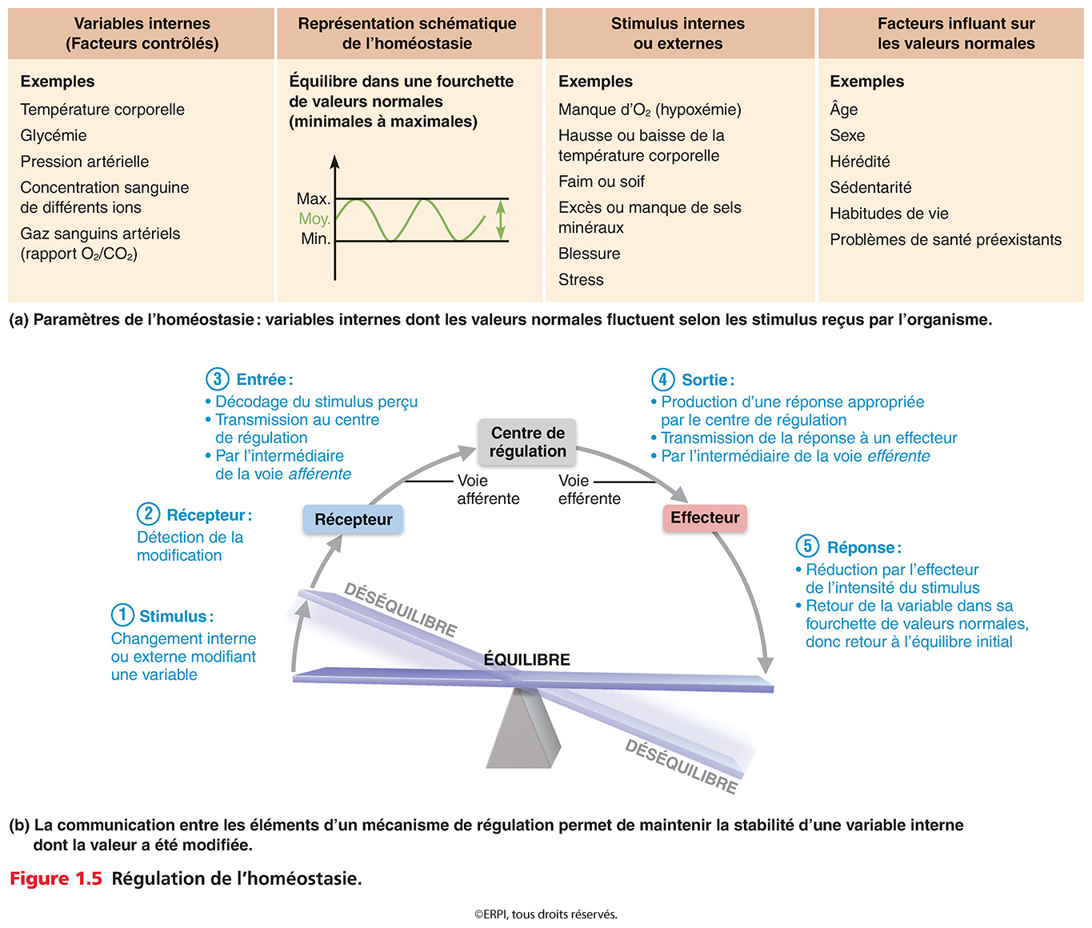
4.1.2 Décrire les éléments essentiels qui participent aux mécanismes de régulation homéostatique

Slide 4
Variable : facteur à contrôler
Trois éléments interdépendants assurent le contrôle de la variable :
Récepteur : répond aux changements (stimulus) de la variable en envoyant l’information au centre de régulation.
Centre de régulation :
Détermine la valeur de référence de la variable contrôlée.
Compare cette valeur à l’information reçue (entrée = “input”).
Détermine la réaction appropriée en envoyant un signal (sortie = “output”) à l’effecteur.
Effecteur : système qui peut ramener la variable au niveau souhaité.
Voie afférente : voie des informations du récepteur au centre de régulation
Voie efférente : voie des informations du centre de régulation à l’effecteur

Slide 5
4.1.3 Distinguer entre rétro-inhibition et rétroactivation
RÉTROACTION (“rétrocontrôle”, “feed-back”) : système de réactions en boucle dont la réponse modifie le variable contrôlée (c’est-à-dire dont la sortie modifie l’entrée).
La rétroaction peut être négative (rétro-inhibition) ou positive (rétroactivation).
i) RÉTRO-INHIBITION
Lorsque la réponse tend à inhiber le stimulus de départ.
⇨ La variable change dans une direction opposée à son changement initial.
Objectif des systèmes de rétro-inhibition: maintenir le niveau d’une variable dans un intervalle donné; soit empêcher les changements majeurs au sein de l’organisme.
Les systèmes de rétro-inhibition constituent la très grande majorité des systèmes de régulation homéostatique.
Exemples :
Thermorégulation (régulation de la température corporelle)
Régulation de l’érythropoïèse (formation des érythrocytes)

Slide 6
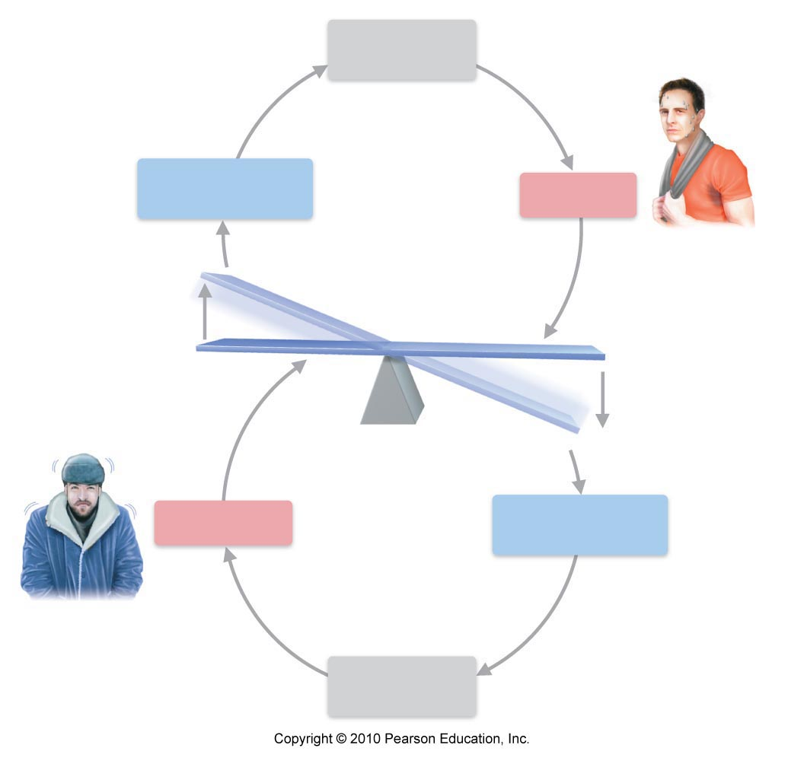
Exemple 1 : Régulation de la température corporelle
Centre de régulation
Hypothalamus
Figure 1.6
Voie afférente
Neurones sensitifs
Voie efférente
Neurones moteurs
Récepteurs
Thermorécepteurs de la peau et de l’encéphale
Effecteurs
Vaisseaux cutanés
Glandes sudoripares
Dilatation des vaisseaux cutanés
Sudation (activation des glandes sudoripares)
Réponse
La température corporelle diminue; le stimulus cesse
Stimulus
Augmentation de la température corporelle
DÉSÉQUILIBRE
ÉQUILIBRE
Réponse
La température corporelle augmente; le stimulus cesse
Stimulus
Diminution de la température corporelle
DÉSÉQUILIBRE
Effecteurs
Vaisseaux cutanés
Muscles squelettiques
Récepteurs
Thermorécepteurs de la peau et de l’encéphale
Voie efférente
Neurones moteurs
Voie afférente
Neurones sensitifs
Constriction des vaisseaux cutanés
Frissons (contraction des muscles squelettiques)
Centre de régulation
Hypothalamus

Slide 7
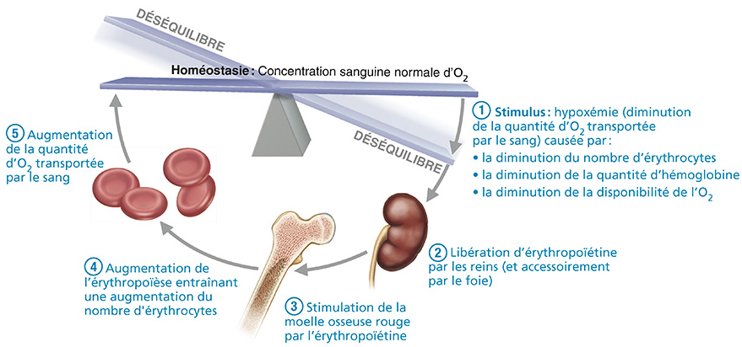
Exemple 2 : Régulation de l’érythropoïèse
Figure 17.6

Slide 8
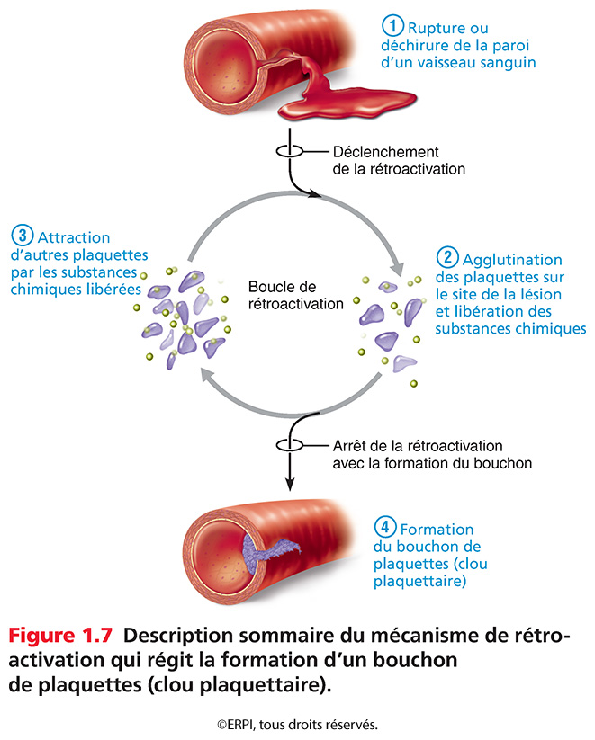
ii) RÉTROACTIVATION
Dans les systèmes de rétroactivation, la sortie amplifie le stimulus initial.
⇨ La variable change dans la même direction que celle du changement initial.
⇨ La variable dévie davantage de sa valeur initiale.
Très rarement utilisé parce que fondamentalement instable.
Contrôle des phénomènes peu fréquents qui ne nécessitent pas d’ajustements continus.
Exemple :
Coagulation sanguine

Slide 9
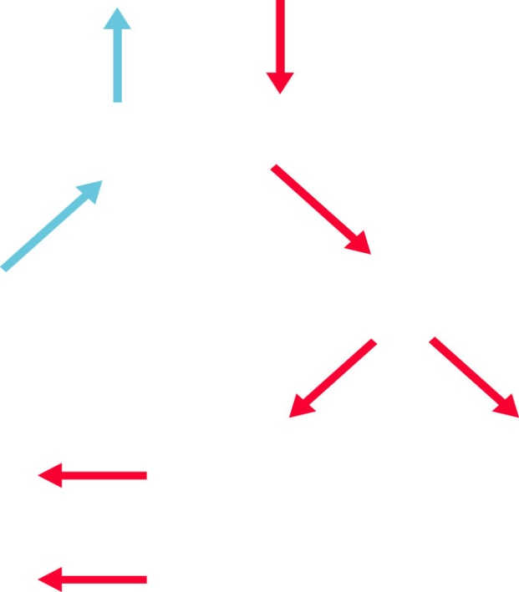
4.2 LE SYSTÈME NERVEUX AUTONOME
4.2.1 Comparer les systèmes nerveux somatique et autonome
• Système nerveux somatique :
Composé de neurones moteurs qui régissent l’activité des muscles squelettiques.
Système nerveux volontaire
SNC
• Système nerveux autonome (SNA) :
autos = soi-même; nomos = loi
(qui se gouverne avec ses propres lois)
Composé de neurones moteurs qui régissent principalement l’activité des muscles lisses et cardiaque ainsi que certaines glandes
Aussi appelé système nerveux involontaire (son activité étant généralement inconsciente)
Divisé en deux parties :
Système nerveux sympathique
Système nerveux parasympathique
SNP
Voie sensitive
Voie motrice
Sympathique
Système
nerveux
autonome
Système
nerveux
somatique
Parasympathique
Figure 14.1

Slide 10
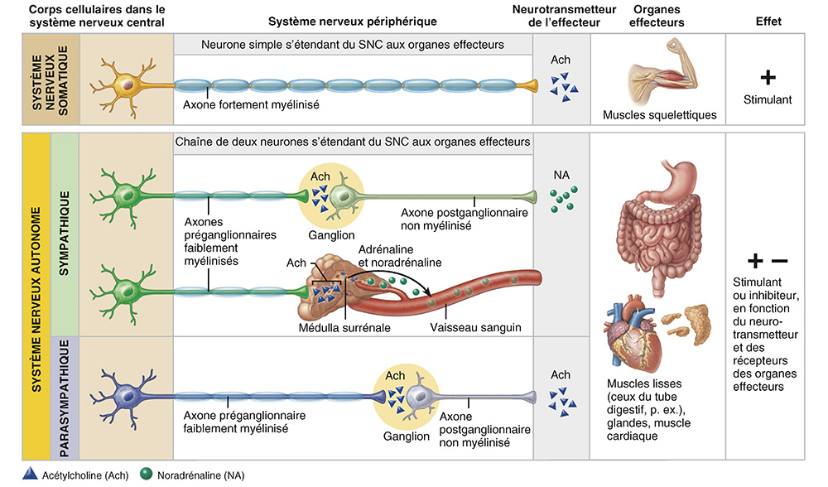
Comparer les systèmes nerveux autonome et somatique en termes de : i) effecteurs, ii) voies efférentes, iii) effets des neurotransmetteurs
Figure 14.2

Slide 11
Effecteurs :
Somatique : muscles squelettiques
SNA : muscles lisses, muscle cardiaque, glandes
Voies efférentes et ganglions : (ganglion = regroupement de corps cellulaires dans le SNP)
Somatique: neurone dont le corps cellulaire est situé dans le SNC, et l’axone fait synapse avec le muscle squelettique (absence de ganglions).
Axones généralement épais et fortement myélinisés → conduction rapide de l’influx nerveux.
SNA : chaînes de deux neurones moteurs
Neurone préganglionnaire : corps cellulaire situé dans le SNC; axone fait synapse avec le 2ème neurone (postganglionnaire) dans un ganglion autonome.
Neurone postganglionnaire : corps cellulaire situé dans le ganglion; axone fait synapse avec l’organe effecteur.
Conduction lente: axones minces qui ne sont que faiblement myélinisés (axones préganglionnaires) ou amyélinisés (axones postganglionnaires)
Effets des neurotransmetteurs :
Somatique : tous les neurones moteurs somatiques libèrent de l’ACh, et l’effet est toujours excitateur.
SNA :
Préganglionnaire: toujours ACh (excitateur, récepteurs nicotiniques)
Postganglionnaire: généralement NA par les neurones sympathiques; toujours ACh par les neurones parasympathiques (récepteurs muscariniques); effets peuvent être excitateurs ou inhibiteurs selon le type de récepteurs sur l’organe cible.

Slide 12
4.2.2 Comparer les systèmes parasympathique et sympathique
A) Fonctions
• Système nerveux parasympathique :
Stimule les fonctions qui économisent et restaurent l’énergie en situation de repos : favorise la digestion et l’absorption des aliments, ralentit les fonctions physiologiques associés à l’exercice.
Favorise l’élimination des déchets (défécation, miction)
Sa fonction est bien illustrée chez une personne qui relaxe après un repas :
Activité gastro-intestinale est élevée
Fréquences cardiaque et respiratoire lentes, pupilles en constriction
«Système D» : détente, digestion, défécation, diurèse
• Système nerveux sympathique :
Actif en période de stress physique ou psychologique; prépare les réactions “de lutte ou de fuite”, important aussi durant l’effort physique.
Son activité est bien illustrée chez une personne qui est menacée :
Rythme cardiaque augmente, respiration devient rapide et profonde
La peau est froide et moite, les pupilles sont dilatées
«Système E» : exercice, excitation, embarras
La muscarine est une toxine produite par certains types de champignon (dont les inocybes retrouvés dans nos régions !)
Prédisez et expliquez les principaux effets d’une intoxication à de tels champignons.
Notes:
La muscarine imite les effets de l’acétylcholine en se liant aux récepteurs muscariniques qui lui sont accessibles. Puisque ces récepteurs sont principalement situés sur les effecteurs du système nerveux parasympathique on s’attend donc à ce que les effets de la muscarine ressemblent surtout à une activité exagérée et incontrôlée de ce système. Une exception cependant: l’activation des glandes sudoripares qui est sous contrôle sympathique mais dont les récepteurs sont muscariniques (plutôt que noradrénergiques).
Les principaux symptômes de l’intoxication à la muscarine peuvent être regroupés en quatre catégories :
L’hypersécrétion : Ces symptômes comprennent l’hypersalivation (un excès de salive), l’hypersudation (un excès de sueur), des écoulements du nez, de larmes et de mucus dans les bronches. Tous ces symptômes sont équivalents à des effets parasympathiques, à l’exception de la sudation qui est équivalent à une activation sympathique.
Les troubles digestifs et urinaires : Ces symptômes comprennent des crampes, de la diarrhée, des coliques (douleurs abdominales), et des mictions impérieuses (pertes involontaires d’urine). Ces symptômes reproduisent principalement des effets parasympathiques.
Les troubles cardiovasculaires et respiratoires: Ces symptômes comprennent un ralentissement du rythme cardiaque et une hypotension (chute de la pression sanguine). La muscarine peut aussi causer la constriction des voies respiratoires (bronchoconstriction), ce qui, avec l’hypersécrétion de mucus dans ces voies, peut entraîner de sérieux problèmes respiratoires. Ces symptômes représentent les effets parasympathiques sur le système cardiovasculaire et respiratoire.
Les troubles de la vision : le rapetissement de la pupille dû à la contraction de l’iris entraîne une diminution de la capacité visuelle. Ce symptôme est équivalent à un effet parasympathique sur la pupille.

Slide 13
Rôles exclusifs du système nerveux sympathique
Plusieurs fonctions ne sont contrôlées que par le système sympathique (plusieurs organes étant dépourvus d’innervation parasympathique).
Organes dont l’innervation parasympathique est minimale ou absente :
La médulla surrénale (qui libère de l’adrénaline et de la noradrénaline)
Les glandes sudoripares
Les reins, le foie, le tissu adipeux
La plupart des vaisseaux sanguins
Fonctions dont l’influence du système nerveux autonome ne se fait que par le système sympathique :
La thermorégulation
La libération de rénine (une hormone qui élève la pression sanguine) des reins, des catécholamines de la médulla surrénale
Divers effets métaboliques

Slide 14
B) Tonus sympathique et parasympathique
Tonus sympathique :
Activité soutenue de certaines voies sympathiques qui maintiennent les vaisseaux sanguins dans un état de constriction partielle.
Une vasodilatation est obtenue par une diminution du tonus sympathique
Une vasoconstriction est obtenue par une augmentation du tonus sympathique
Tonus parasympathique :
Activité soutenue de voies parasympathiques qui assurent le maintien de certaines fonctions durant les périodes de repos, telles une faible fréquence cardiaque et l’activité du système digestif.
→ En absence de tonus parasympathique, le cœur bat plus rapidement et les fonctions digestives sont ralenties.
→ Les effets du tonus parasympathique peuvent être rapidement annulés par le système sympathique en situation d’urgence.
Qu’est-ce que le tonus vagal ? Pourquoi l’appelle-t-on ainsi ?
Notes:
Le tonus vagal est un tonus parasympathique principalement associé aux systèmes cardiovasculaire, respiratoire et digestif. Il est appelé ainsi parce que tous les neurones parasympathiques préganglionnaires qui innervent ces organes sont rassemblés dans les deux nerfs (droit et gauche) qui sont appelés « nerfs vagues »

Slide 15
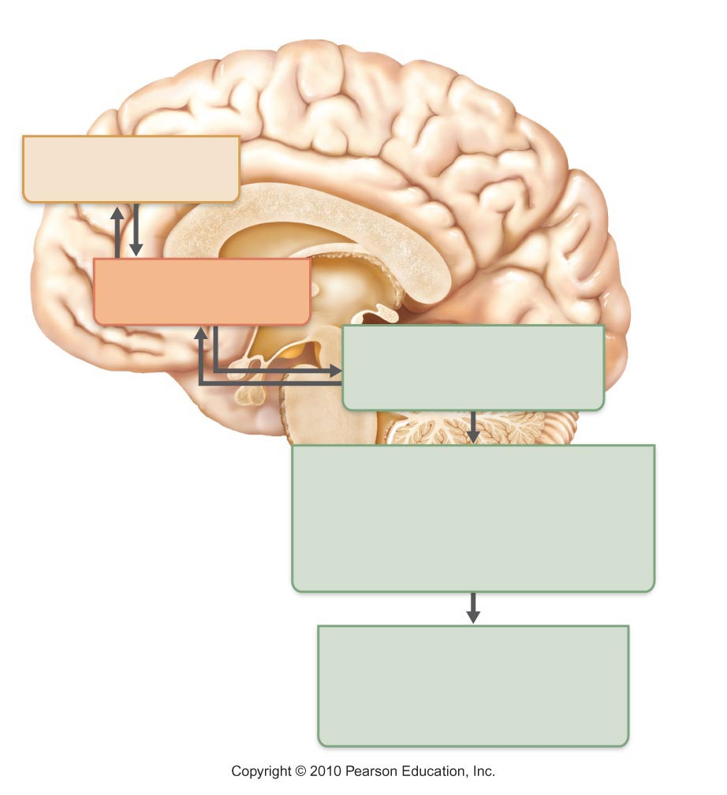
C) Niveaux de régulation du système nerveux autonome dans le SNC
Trois principaux niveaux de régulation :
Tronc cérébral et moelle épinière
Exemples de centres de régulation dans le tronc cérébral: centre cardiovasculaire ; centres respiratoires
Hypothalamus
Hypothalamus = principal centre d’intégration du SNA
Il contient des centres qui coordonnent :
Activité cardiaque et pression sanguine
Température corporelle, équilibre hydrique, activités endocriniennes
Émotions (colère, plaisir) et pulsions (faim, soif, sexe)
Réactions de “lutte et fuite”
iii. Cortex cérébral (région de la volonté)
Ex. : méditation & méthodes de rétroaction permettent un certain contrôle conscient des activités viscérales
Communication au
niveau inconscient
Cortex cérébral
Système limbique
(émotions)
Hypothalamus
Principal centre d’intégration du SNA
Tronc cérébral
Contrôle: pupilles, respiration, activité cardiaque, pression artérielle, déglutition, etc.
Moelle épinière
Réflexes de miction, défé-cation, érection, éjaculation
Figure 14.10

Slide 16
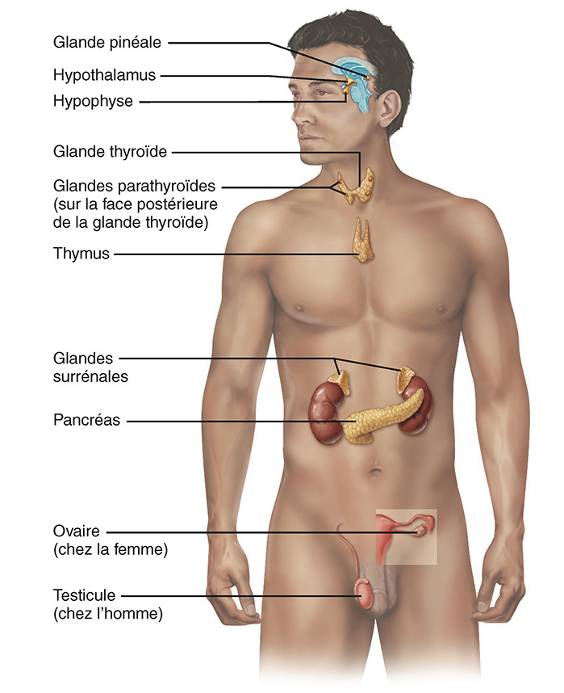
4.3 LE SYSTÈME ENDOCRINIEN
4.3.1 Glandes endocrines
Produisent et libèrent des hormones dans la circulation.
Glandes strictement endocrines :
Corps pinéal
Hypophyse
Glande thyroïde
Glandes parathyroïdes
Thymus
Glandes surrénales
Glandes mixtes (endocrines et exocrines) :
Pancréas
Gonades (ovaire, testicule)
Organe neuro-endocrinien :
Hypothalamus
Plusieurs autres tissus et organes libèrent aussi des hormones. Ex. :
Reins (rénine, érythropoïétine…)
Cœur (facteur natriurétique auriculaire)
Estomac, intestin
Tissu adipeux, tissu endothélial
etc…
Figure 16.1

Slide 17
4.3.2 Les hormones
Définitions
Classification chimique des hormones
Mécanismes de l’action hormonale
L’action des hormones hydrosolubles
L’action des hormones liposolubles
Régulation de la libération des hormones
L’axe hypothalamo-hypophysaire
Anatomie de l’hypophyse
Hormones de la neurohypophyse
Hormones de l’adénohypophyse
Régulation des hormones de l’adénohypophyse

Slide 18
4.3.2 Les hormones
A) Définitions
Hormones circulantes (endocrines)
Messagers chimiques déversés dans le sang et transportés dans tout l’organisme.
Hormones locales
Hormones paracrines : agissent localement sur des cellules situées près des cellules qui libèrent ces messagers. Ex.: le NO libéré par les cellules endothéliales agit sur les muscles lisses avoisinants.
Hormones autocrines : ont pour cible la cellule même qui les a sécrétées.
B) Classification chimique des hormones
Hormones dérivées d’acides aminés
Amines (contiennent un groupement –NH₂)
Ex.: adrénaline, sérotonine, histamine, hormones thyroïdiennes.
Peptides (3 à 49 acides aminés) et protéines (50 et plus acides aminés)
Ex.: Hormone antidiurétique (peptide), insuline, hormone de croissance (protéines).
À l’exception des hormones thyroïdiennes, toutes ces hormones sont hydrosolubles.
Hormones stéroïdes
Synthétisées à partir du cholestérol. Toutes ces hormones sont liposolubles.
Ex.: hormones gonadiques (testostérone, œstrogènes, …), certaines hormones des glandes surrénales (aldostérone, cortisol).
Eicosanoïdes
Hormones locales dérivées de phospholipides. Ex. : prostaglandines

Slide 19
C) Mécanismes de l’action hormonale
Une hormone donnée agit spécifiquement sur des cellules cibles.
Effets possibles d’une hormone sur ses cellules cibles :
Modification de la perméabilité membranaire à certains solutés (ex.: glucose, acides aminés, ions, ces derniers entraînant une modification du potentiel de membrane)
Activation on inhibition d’enzymes
Synthèse de protéines
Sécrétion
Stimulation de la division cellulaire
L’action d’une hormone est déclenchée par sa liaison avec des récepteurs de la cellule cibles.
Deux grands types de mécanismes d’action, selon que l’hormone est hydrosoluble ou liposoluble :
Hormones hydrosolubles : se lient à des récepteurs de la membrane plasmique des cellules cibles.
Hormones liposolubles : se lient à des récepteurs situés à l’intérieur des cellules cibles.

Slide 20
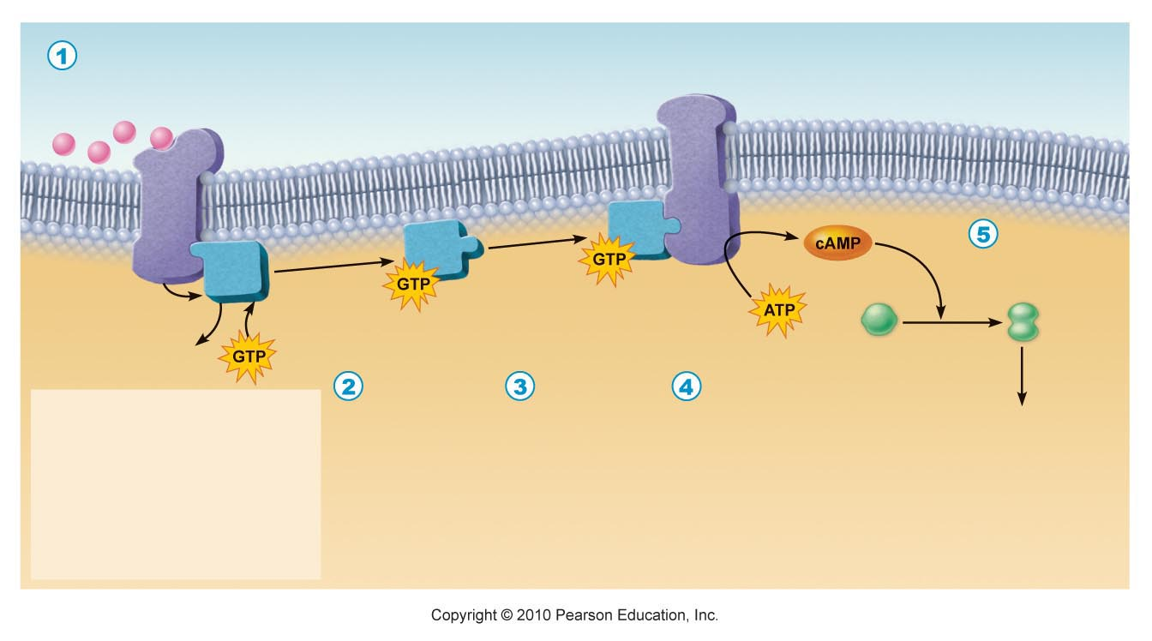
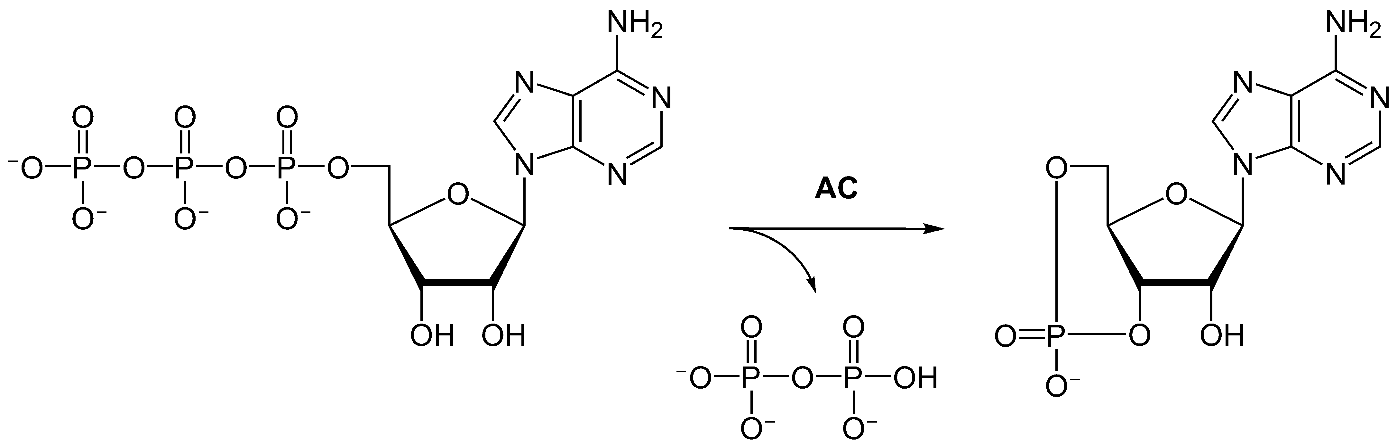
i. L’action des hormones hydrosolubles
Se fait par l’intermédiaire de seconds messagers produits suite à la liaison hormone-récepteur.
Exemple : l’AMP cyclique (AMPc) comme second messager
Liaison de l’hormone (premier messager) avec le récepteur
Adénylate cyclase
Figure 16.2
Protéine G
Activation de protéines-kinases par l’AMPc
AMPc
Récepteur
Protéine- kinase activée
GDP
Protéine-kinase inactive
Activation de la protéine G par le récepteur
Activation de l’adénylate cyclase par la protéine G
Conversion de l’ATP en AMPc (second messager) par l’adénylate cyclase
Exemples d’hormones qui agissent via l’AMPc:
Adrénaline
Angiotensine II
PTH
TSH, ACTH
FSH, LH
Déclenchement des réponses cellulaires
(Ex.: activation d’enzymes, changements de perméabilité, sécrétion)
ATP
AMPc
Adénylate cyclase
© Yikrazuul, Wikimedia
https://commons.wikimedia.org/wiki/Category:Adenylate_cyclase#/media/File:Adenylate_kinase.png

Slide 21
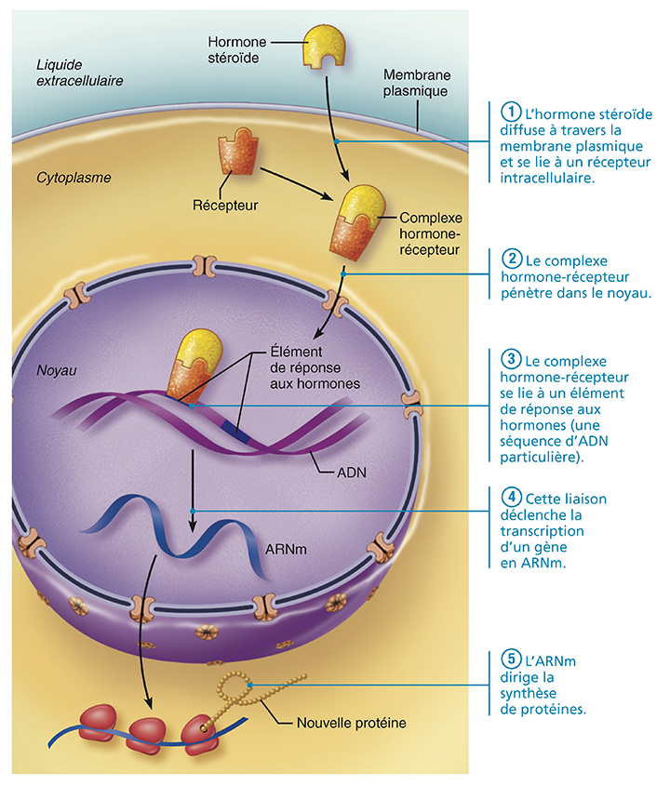
ii. L’action des hormones liposolubles
Ces hormones traversent la membrane plasmique et se lient à des récepteurs situés dans le cytosol ou le noyau.
Le complexe hormone-récepteur interagit avec l’ADN du noyau et déclenche la synthèse de protéines.
Exemple :
les hormones stéroïdes
Si l’on compare l’action des hormones hydrosolubles à celles liposolubles, lesquelles sont les mieux adaptées pour :
une réponse rapide ?
une réponse prolongée ?
Figure 16.3
Notes:
Les hormones hydrosolubles sont les mieux adaptées pour des réponses rapides et brèves.
Les récepteurs membranaires des hormones hydrosolubles activent normalement des enzymes qui sont déjà présentes dans la cellule, par exemple l’adénylate cyclase pour la synthèse de l’AMPc, permettant ainsi des réponses rapides (quelques secondes). Ces réponses peuvent par contre être très brèves parce que le second messager (ex. AMPc) est rapidement détruit une fois la stimulation terminée.
Les hormones liposolubles sont les mieux adaptées pour des réponses prolongées.
D’une façon générale, les réponses aux hormones liposolubles sont beaucoup plus lentes que celles aux hormones hydrosolubles parce que leurs récepteurs intracellulaires agissent via la synthèse de nouvelles protéines, qui est une réaction très lente. Par contre, les effets sont généralement prolongés (heures, jours,…) parce que ces nouvelles protéines ne sont pas rapidement détruites.

Slide 22
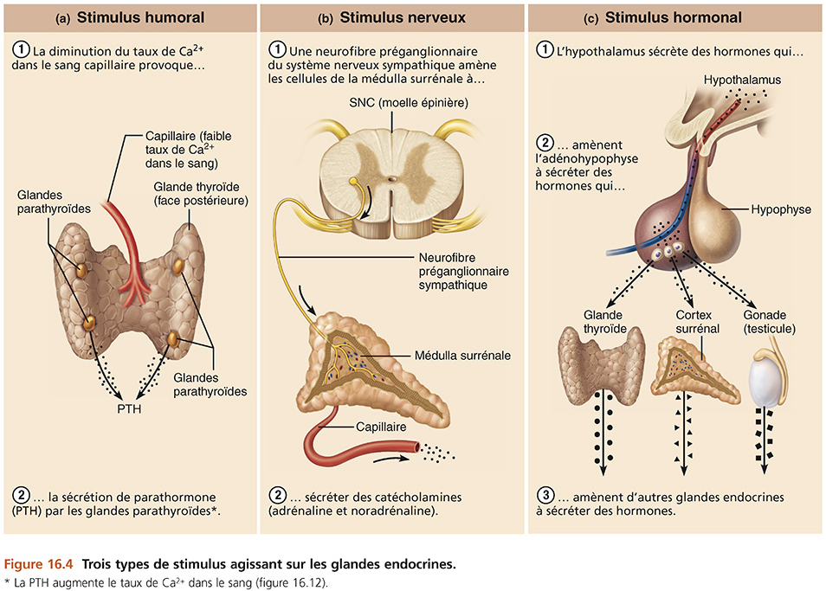
D) Régulation de la libération des hormones
Trois types majeurs de stimulus : • Stimulus humoraux • Stimulus nerveux • Stimulus hormonaux

Slide 23
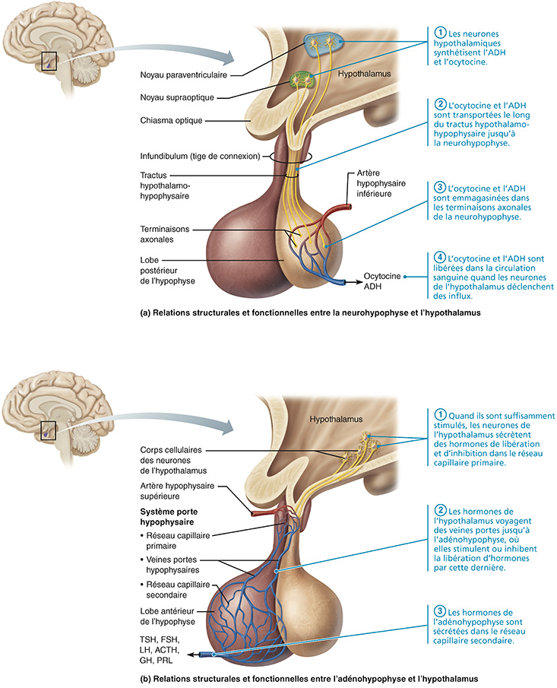
E) L’axe hypothalamo-hypophysaire
“Zoom” 16.2
Anatomie de l’hypophyse
Petite structure en forme de pois (1-1,5 cm) ; reliée à l’hypothalamus par une tige, l’infundibulum.
Constituée de deux lobes :
Lobe postérieur (25%) = Neurohypophyse
Composé principalement de tissu nerveux
Contient des terminaisons axonales dont les corps cellulaires sont situés dans l’hypothalamus. Leurs axones forment le tractus hypothalamo-hypophysaire de l’infundibulum.
Lobe antérieur (75%) = Adénohypophyse
Composé principalement de tissu glandulaire qui produit et libère des hormones.
Reliée à l’hypothalamus par le système porte hypothalamo-hypophysaire, où le sang passe des capillaires de l’hypothalamus dans les veines portes qui le transportent vers les capillaires de l’hypophyse.

Slide 24
Hormones de la neurohypophyse
Produites par des neurones dont les corps cellulaires sont dans l’hypothalamus.
Produites dans les corps cellulaires, emballées dans des vésicules et acheminées à l’intérieur des axones du tractus hypothalamo-hypophysaire jusqu’à leurs terminaisons situées dans la neurohypophyse.
Libérées dans la circulation sanguine par les influx nerveux qui déclenchent l’exocytose.
Deux hormones produites par deux types différents de neurones :
hormone antidiurétique et ocytocine
 | Principaux effets | Régulation de la sécrétion
Hormone antidiurétique (ADH) | Reins : conserve l’eau du corps en stimulant la réabsorption de l’eau par les reins Vaisseaux sanguins : augmente la pression sanguine par constriction des vaisseaux sanguins | Contrôlée par des osmorécepteurs dans l’hypothalamus, lesquels font synapse avec les neurones qui sécrètent l’ADH. Libérée lors de l’élévation de l’osmolarité sanguine ou de la diminution de la pression sanguine. Inhibée par des effets opposés. Rétro-inhibition
Ocytocine | Utérus : stimule la contraction des muscles lisses de l’utérus Seins : stimule l’éjection du lait | Libérée en réponse à la stimulation par des influx nerveux générés lors de la distension de l’utérus et lors de la succion Rétroactivation

Slide 25
Hormones de l’adénohypophyse
Produites par des cellules dérivées de tissus épithéliaux (et non des neurones).
Libérées suite à un stimulus hormonal (et non nerveux).
Les hormones de libération proviennent de l’hypothalamus et acheminées jusqu’à l’adénohypophyse via le système porte hypothalamo-hypophysaire.
Six principales hormones (appelées « stimulines » ou « trophines ») sont libérées par six types de cellules:
Hormone de croissance (GH) : favorise la croissance des cellules du corps, la synthèse des protéines, la réparation des tissus, la mobilisation des lipides.
Thyréotrophine (TSH) : cause la libération des hormones thyroïdiennes par la glande thyroïde
Corticotrophine (ACTH) : cause la libération des hormones du cortex surrénal (en particulier le cortisol)
Gonadotrophines (LH et FSH) : régissent le fonctionnement des gonades (ovaires et testicules)
Prolactine (PRL) : stimule la fabrication de lait par les glandes mammaires

Slide 26
iv. Régulation des hormones de l’adénohypophyse
Stimulus

Hypothalamus
↓
Hormone de libération
(─) Inhibition
(Système porte hypothalamo-hypophysaire)

(─) Inhibition
Adénohypophyse
↓
Sécrétion d’une hormone
Rétro-inhibition
●
(Circulation sanguine)
Glande endocrine
↓
Sécrétion d’une hormone
□
❍
(Circulation sanguine)
Cellules cibles
Cellules cibles
■
Réponse

Slide 27
 Stimulus: entraîne l’activation des neurones de l’hypothalamus qui sécrètent des hormones de libération (ou selon le cas, des hormones d’inhibition).
L’hormone sécrétée est transportée dans le système porte hypothalamo-hypophysaire jusqu’à l’adénohypophyse.
Sécrétion de l’hormone adénohypophysaire dans la circulation sanguine. L’hormone peut agir directement sur des tissus cibles ou, plus souvent, sur une glande endocrine (glande thyroïde, cortex surrénal, gonades)
La glande endocrine activée par l’hormone adénohypophysaire libère à son tour ses hormones.
Les hormones, qu’elles proviennent de l’adénohypophyse ou de glandes endocrines, engendrent les réponses de leurs cellules cibles.
□ L’augmentation de la concentration sanguine d’hormone inhibe l’hypothalamus et/ou l’adénohypophyse. (Inversement, une diminution de la concentration sanguine de l’hormone aurait un effet stimulateur)
C’est un mécanisme de rétro-inhibition qui assure un contrôle du taux sanguin de l’hormone.

